Slide 1
Informasi & Pengenalan ITS Program Studi Pascasarjana
Program Pascasarjana
Direktorat Pascasarjana dan Pengembangan Akademik
Institut Teknologi Sepuluh Nopember

Slide 2
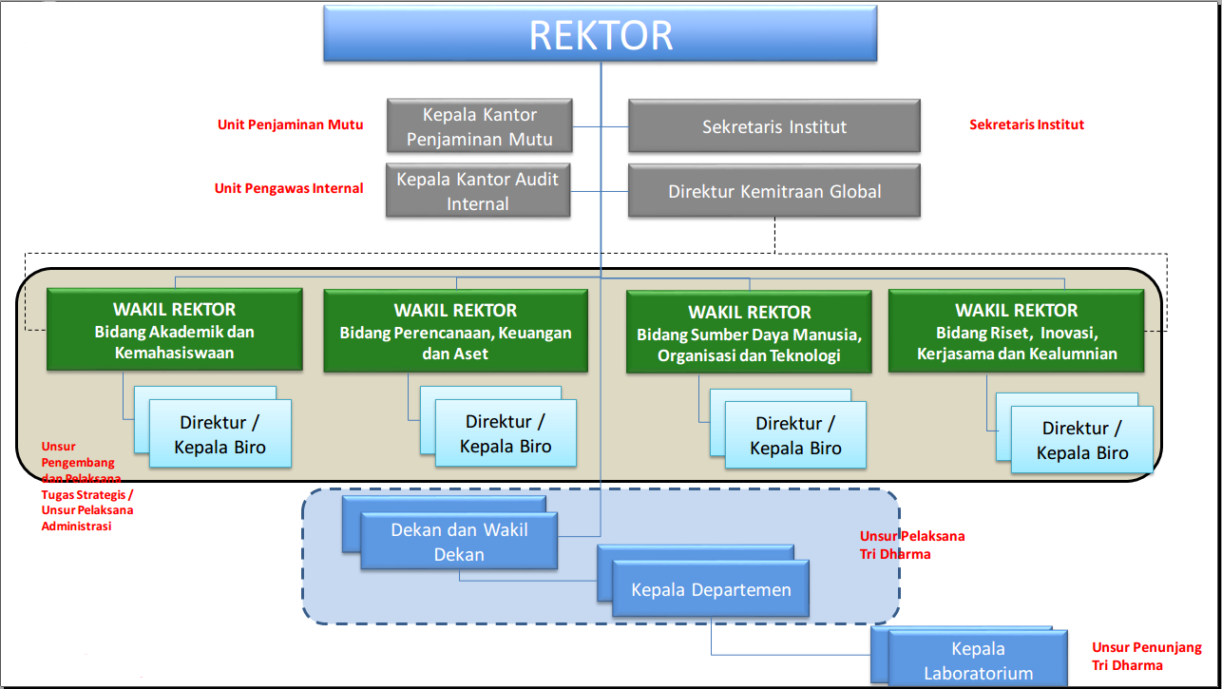

Slide 3
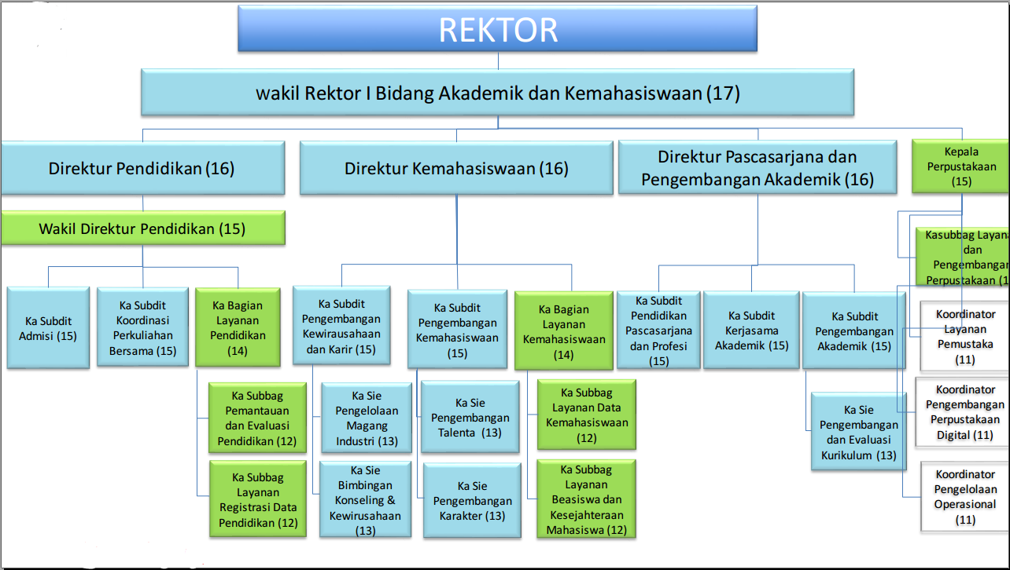
LSP
PPI
LSP

Slide 4
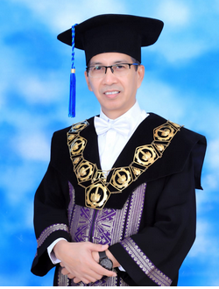
Rektor ITS - Prof. Dr. Ir. Mochamad Ashari, M. Eng.

Slide 5
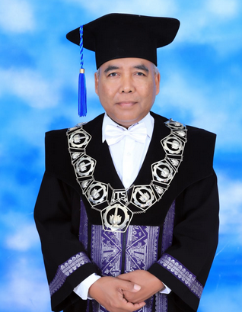
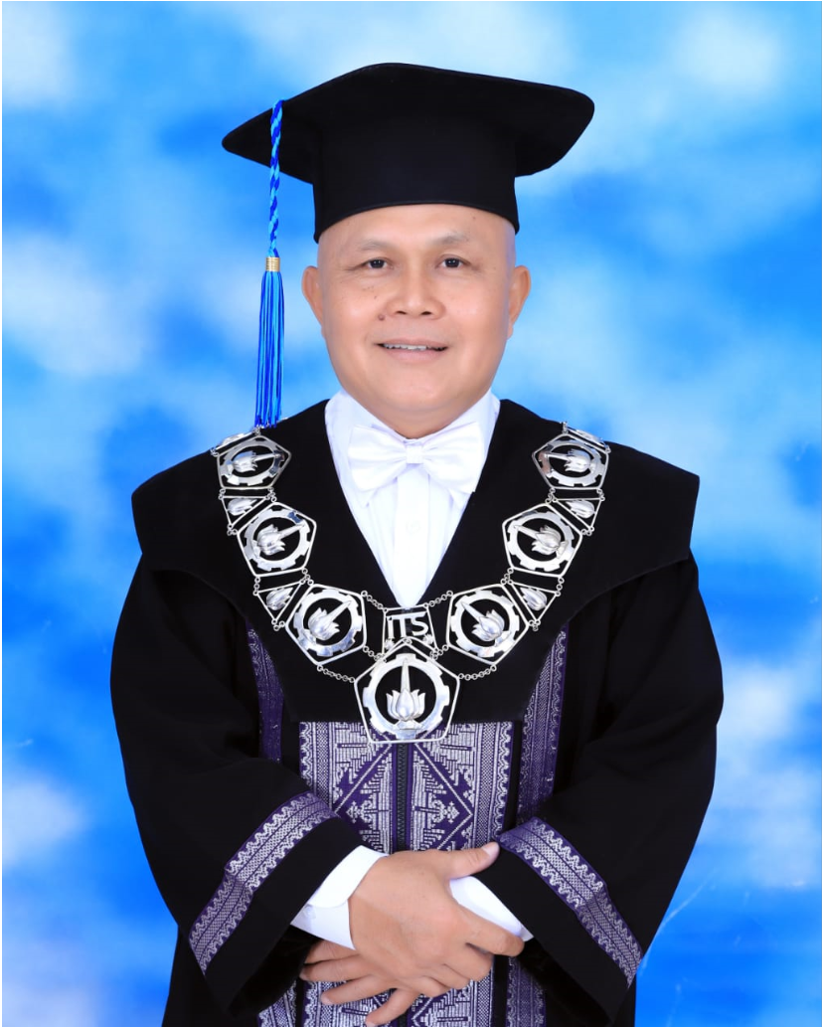
Prof. Dr. Ir. Adi Soeprijanto, M.T. WRI ITS
Ir. Mas Agus Mardyanto, M.E., Ph.D
WRII ITS

Slide 6
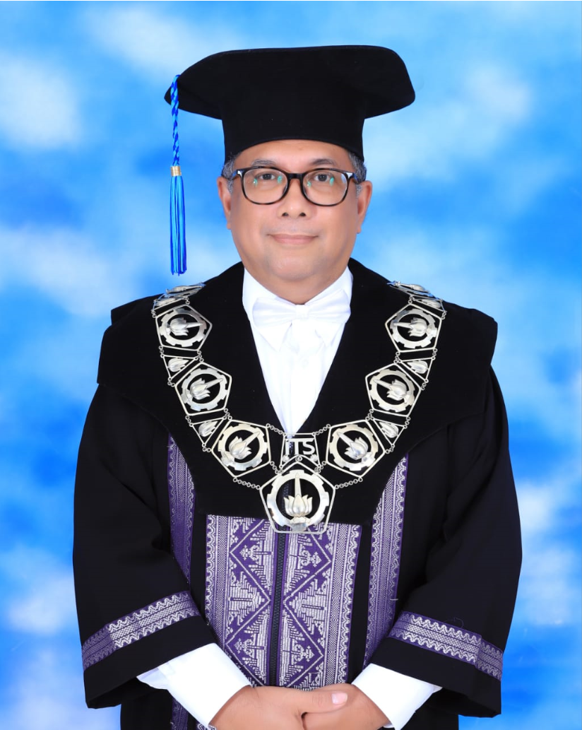
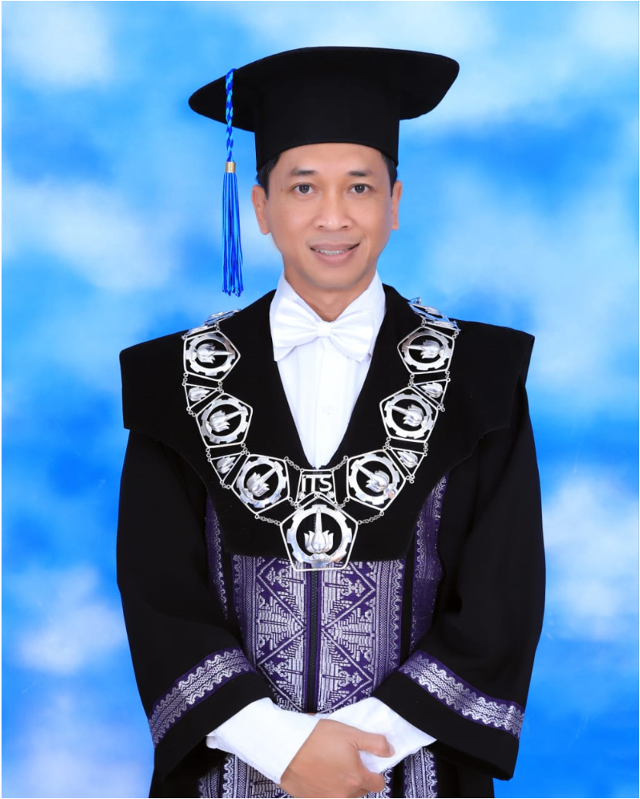
Dr. Eng. Ir. Ahmad Rusdiansyah, M.Eng WRIII ITS
Bambang Pramujati, S.T., M.Sc.Eng., Ph.D
WRIV ITS

Slide 7
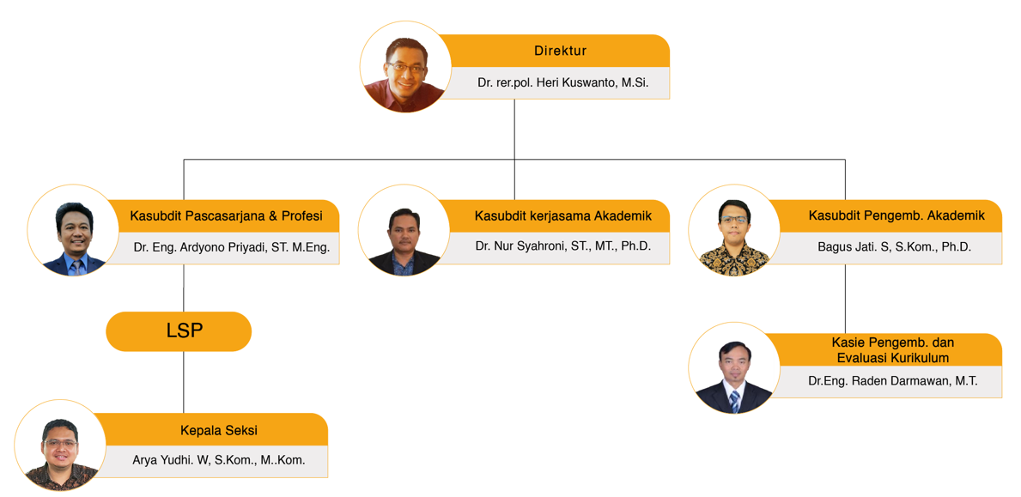

Slide 8
Peraturan Rektor ITS No 38 Tahun 2019: Tentang Peraturan Akademik Untuk Program Pendidikan Akademik ITS Tahun 2019;
Peraturan Rektor ITS No 17 Tahun 2020: Tentang Penyelenggaraan Program Pascasarjana Jalur Riset
Peraturan Rektor ITS No 22 Tahun 2020: Biaya Pendidikan ITS
Keputusan Rektor ITS No. T/2086/IT2/HK.00.01/2020: Tentang Baku Mutu Program Studi Pascasarjana Rektor ITS

Slide 9
Perencanaan dan Proses Pembelajaran
Mahasiswa wajib mendaftar ulang dan menyusun rencana studi yang disetujui dosen wali
Mahasiswa tidak melakukan daftar ulang, tidak diperkenankan mengikuti segala kegiatan akademik
Mahasiswa tidak mendaftar ulang dua semester berturut-turut, dinyatakan mengundurkan diri
Rektor dapat mempertimbangkan status mhs dengan syarat:
mhs mengajukan surat permohonan aktif kembali
membayar biaya Pendidikan selama periode tidak mendaftar ulang
Ijin aktif kembali hanya sekali diberikan selama studi di ITS

Slide 10
Perencanaan dan Proses Pembelajaran
Mahasiswa dapat mengubah rencana studi paling lambat minggu ke-3, atau membatalkan mata kuliah paling lambat minggu ke-10
Pengubahan atau pembatalan mata kuliah harus dengan persetujuan dosen wali
Mata kuliah diakui keberlangsungannya bila dijalankan minimal 90% dari jadwal satu semester yang telah ditetapkan
Mahasiswa wajib mengikuti proses pembelajaran tiap mata kuliah minimal 80% dari jumlah yang diselenggarakan, dan bila tidak terpenuhi maka keikutsertaanya tidak diakui serta mendapat nilai E
Mahasiswa dapat menyampaikan aduan terkait proses dan hasil pembelajaran kepada Kepala Program Studi dengan tata cara yang diatur lebih lanjut

Slide 11
Beban Studi, Masa Studi dan sks
Beban studi mahasiswa diukur dalam satuan kredit semester (sks), dan jumlah beban studi minimal yang harus ditempuh:
Program Magister sebesar 36 sks dengan masa studi maksimal 8 semester
Program Doktor sebesar 42 sks dengan masa studi maksimal 14 semester
Pembelajaran satu semester dilakukan minimal 16 minggu termasuk evaluasinya
Satu sks proses pembelajaran berupa kuliah, responsi atau tutorial:
Tatap muka 50 menit
Penugasan terstruktur 60 menit
Belajar mandiri 60 menit

Slide 12
Evaluasi Proses dan Hasil Belajar Mahasiswa
Evaluasi proses dan hasil belajar minimal dilakukan empat kali dalam satu semester
Mahasiswa yang tidak mengerjakan seluruh tugas atau tidak mengikuti tahap evaluasi, tidak mendapatkan hasil belajar di akhir semester dan mendapat nilai E

Slide 13
Evaluasi Proses dan Hasil Belajar Mahasiswa
Skala pengukuran evaluasi proses dan hasil belajar:
Nilai Angka | Nilai Huruf | Nilai Numerik | Sebutan
86-100 | A | 4.0 | Istimewa
76-85 | AB | 3.5 | Baik Sekali
66-75 | B | 3.0 | Baik
61-65 | BC | 2.5 | Cukup Baik
56-60 | C | 2.0 | Cukup
41-55 | D | 1.0 | Kurang
0-40 | E | 0.0 | Kurang Sekali

Slide 14
Evaluasi Proses dan Hasil Belajar Mahasiswa
Ukuran keberhasilan dan hasil belajar dinyatakan dengan Indeks Prestasi (IP) yang dihitung sbb:
$$IP= \frac{\sum_{i=1}^{n}{K_{i}}×N_{i}}{\sum_{i=1}^{n}{K_{i}}}$$
N: nilai numerik hasil evaluasi masing-masing MK
K: besar sks masing-masing MK
n: jumlah MK yang diambil

Slide 15
Evaluasi Proses dan Hasil Belajar Mahasiswa
Kemampuan salah satu bahasa asing:
 | Magister | Doktor
Inggris*) | 477 | 500
Jepang
Jerman
Perancis
Mandarin
Arab
*) skor berdasarkan tes sejenis dengan TOEFL paper based

Slide 16
Evaluasi Proses dan Hasil Belajar Mahasiswa
Predikat kelulusan Program Magister:
Predikat | IPK | Masa Studi | Keterangan
Cum laude | > 3.75 | ≤ 2 tahun | Nilai minimal B
Sangat Memuaskan | > 3.75 | > 2 tahun
Sangat Memuaskan | 3.51 ≤ IPK ≤ 3.75 | -
Memuaskan | 3.00 ≤ IPK ≤ 3.5 | -

Slide 17
Evaluasi Proses dan Hasil Belajar Mahasiswa
Predikat kelulusan Program Doktor:
Predikat | IPK | Masa Studi | Keterangan
Cum laude | > 3.75 | ≤ 4 tahun | Publikasi jurnal minimal Q2
 | > 3.75 | ≤ 3 tahun
Sangat Memuaskan | > 3.75 | > 3 tahun
 | 3.51 ≤ IPK ≤ 3.75
Memuaskan | 3.00 ≤ IPK ≤ 3.5 | -

Slide 18
Cuti Studi Sementara
Mahasiswa diperbolehkan mengajukan cuti studi setelah mengikuti kuliah minimal dua semester pertama, kecuali mahasiswa hamil atau menjalani pengobatan yang tidak memungkinkan untuk mengikuti kegiatan akademik
Cuti diberikan maksimal dua semester selama studi di ITS
Setiap cuti dapat diberikan paling lama dua semester berturut-turut
Permohonan cuti kepada Dekan paling lambat empat minggu setelah semester dimulai, disertai dokumen penunjang dan diketahui oleh dosen wali dan Kepala Prodi/ Kepala Departemen
Masa cuti tidak diperhitungkan dalam masa studi

Slide 19
Berhenti Studi
Setiap mahasiswa selama mengikuti pendidikan di ITS dapat dinyatakan berhenti studi atau diberhentikan
Dapat disebabkan:
mengundurkan diri atas permintaan sendiri
dinyatakan mengundurkan diri
masa studi habis
melanggar peraturan ITS
Berhenti studi ditetapkan melalui Keputusan Rektor
Mahasiswa yang dinyatakan berhenti studi, kecuali yang melanggar peraturan ITS, diberikan hak untuk mendapatkan surat keterangan dan daftar prestasi studi

Slide 20
Ketentuan Khusus: Program Magister
Beban studi program Magister minimal 36 sks yang dijadwalkan dalam empat semester termasuk tesis
Mahasiswa dapat mengambil beban studi pada semester I maksimal 15 sks, untuk semester II dan berikutnya beban studi ditentukan oleh IPS, dengan acuan sbb:
Nilai IPS | Beban Studi Maksimal
IPS ≤ 3.0 | 12 sks
IPS > 3.0 | 15 sks

Slide 21
Ketentuan Khusus: Program Magister Jalur Reguler
Pengambilan setiap MK harus memperhatikan MK prasyaratnya, dengan nilai MK prasyarat minimal C
Evaluasi keberhasilan mahasiswa terdiri dari dua tahap:
Evaluasi pertama: pada akhir semester II, dapat melanjutkan studi bila IPK ≥ 2.5 untuk 12 sks dengan nilai minimal C → tidak terpenuhi, dikenai status percobaan
Evaluasi kedua: pada akhir semester VIII atau saat mahasiswa telah menyelesaikan seluruh program dan dinyatakan lulus apabila:
telah menempuh seluruh beban studi minimal 36 sks
IPK ≥ 3.0 dengan nilai C maksimal 20%
menghasilkan makalah yang diterbitkan di jurnal ilmiah nasional terakreditasi atau telah diterima di jurnal internasional terindeks atau seminar internasional bereputasi
Mahasiswa yang telah 8 semester belum berhasil memenuhi persyaratan kelulusan, dinyatakan gagal atau tidak lulus program dan tidak diperkenankan melanjutkan studi

Slide 22
Ketentuan Khusus: Program Magister Jalur Reguler
Untuk lulus dari Program Magister Jalur Reguler, mahasiswa harus memenuhi baku mutu sebagai berikut:
Telah menyelesaikan semua beban studi minimal 36 sks, termasuk tesis dalam waktu maksimal 8 (delapan) semester.
Memiliki indeks prestasi kumulatif (IPK) > 3,00, tanpa nilai D dan E, dan nilai C maksimal 20% dari jumlah sks yang dipersyaratkan.
Telah mempublikasikan hasil penelitian yang berkaitan dengan tesis dalam makalah yang telah diterbitkan di jurnal ilmiah nasional terakreditasi, atau telah diterima di jurnal internasional, atau telah dipresentasikan secara oral di seminar internasional bereputasi. Seminar internasional bereputasi adalah seminar internasional yang terindeks, diikuti oleh lebih dari 5 negara, dan akan dipublikasikan pada prosiding terindeks (scopus atau web of science).
Telah memenuhi persyaratan kemampuan bahasa Inggris dengan nilai TEFL ≥ 477. Nilai TEFL (hasil tes di UPT Bahasa ITS) yang diperoleh ketika tes masuk pada jenjang yang sama dapat diakui sebagai syarat lulus.

Slide 23
Ketentuan Khusus: Program Magister Jalur Riset
Untuk lulus Program Magister Jalur Riset, mahasiswa harus memenuhi syarat sebagai berikut:
Telah menyelesaikan semua beban studi minimal 36 sks, termasuk tesis dalam waktu maksimal 8 (delapan) semester;
Memiliki indeks prestasi kumulatif (IPK) ≥ 3,00, tanpa nilai D dan E, dan nilai C maksimal 20% dari jumlah sks yang dipersyaratkan;
Telah mempresentasikan 1 (satu) makalah pada seminar internasional bereputasi ditambah dengan:
a. satu makalah diterima pada jurnal internasional bereputasi (terindeks scopus minimal Q3; atau web of science berfaktor dampak); atau
b. satu makalah yang telah diterbitkan di jurnal ilmiah nasional terakreditasi dengan kualifikasi Sinta 1, Sinta 2, Sinta 3, atau Sinta 4; atau
c. satu paten yang telah didaftarkan pada Direktorat Jenderal Kekayaan Intelektual - Kementerian Hukum dan Hak Asasi Manusia - Republik Indonesia

Slide 24
Ketentuan Khusus: Program Doktor Sarjana Unggul
ITS menyelenggarakan dua program Doktor dari lulusan program Magister (Peserta Program Doktor, PPD) dan program Doktor dari lulusan program Sarjana (Peserta Program Doktor dari Sarjana, PPDS) --- PMDSU (Pendidikan Magister untuk Sarjana Unggul)
Beban studi PPD minimal 42 sks dibagi dua tahap: Tahap kualifikasi PPD dijadwalkan dua semester, dan tahap Kandidat Doktor dijadwalkan empat semester
PPD dinyatakan lulus kualifikasi sebagai kandidat Doktor apabila paling lama empat semester telah menempuh seluruh MK selain disertasi dengan nilai minimal B dan telah lulus ujian proposal disertasi
PPD yang tidak memenuhi ketentuan tsb tidak diperkenankan melanjutkan studi

Slide 25
Ketentuan Khusus: Program Doktor Sarjana Unggul
Beban studi PPDS minimal 70 sks
Evaluasi PPDS dilakukan pada akhir semester II dengan ketentuan pada tahun pertama lulus minimal 28 sks dengan nilai minimal B dan IPK ≥ 3.25, apabila tidak memenuhi tidak diperkenankan melanjutkan ke program Doktor, tetapi diperbolehkan melanjutkan studi di program Magister
PPDS dinyatakan lulus kualifikasi sebagai kandidat Doktor apabila telah lulus ujian proposal disertasi paling lama dua semester sejak dinyatakan lolos untuk melanjutkan ke program Doktor

Slide 26
Ketentuan Khusus: Program Doktor
Kandidat Doktor wajib melakukan seminar kemajuan penelitian minimal satu kali pada setiap semester
Mahasiswa program Doktor dapat dinyatakan lulus:
Telah menyelesaikan seluruh beban studi sebanyak 42 sks termasuk disertasi dengan nilai minimal B
Menghasilkan minimal 1 makalah yang telah diterbitkan di jurnal internasional bereputasi; atau diterima di jurnal internasional bereputasi dan 1 seminar internasional bereputasi
Mahasiswa yang telah 14 semester belum berhasil memenuhi ketentuan, dinyatakan gagal atau tidak lulus program dan tidak diperkenankan melanjutkan studi
Peraturan mengenai tata cara ujian kualifikasi, ujian tertutup dan ujian terbuka diatur dalam peraturan tersendiri

Slide 27
Ketentuan Khusus: Program Doktor Jalur Reguler
Untuk lulus dari Program Doktor Jalur Reguler, mahasiswa harus memenuhi baku mutu sebagai berikut:
Telah menyelesaikan semua beban studi minimal 42 sks termasuk disertasi dan ditempuh paling lama 14 semester bagi lulusan program magister.
Telah menyelesaikan semua beban studi minimal 70 sks termasuk disertasi dan paling lama 14 semester dari lulusan sarjana.
Lulus seluruh beban studi yang disyaratkan sesuai dengan program studi masing-masing dengan nilai minimal B.
Nilai ujian disertasi minimal B.
Telah mempublikasikan hasil penelitian yang berkaitan dengan disertasinya minimal satu makalah yang telah diterima di jurnal internasional bereputasi dan satu makalah yang telah dipresentasikan secara oral di seminar internasional bereputasi. Jurnal Internasional bereputasi adalah jurnal internasional yang terindeks scopus, atau jurnal internasional yang terindeks web of science dengan impact factor lebih dari 0,01.
Telah memenuhi persyaratan kemampuan bahasa Inggris dengan nilai TEFL ≥ 500. Nilai TEFL (hasil tes di UPT Bahasa ITS) yang diperoleh ketika tes masuk pada jenjang yang sama dapat diakui sebagai syarat lulus.

Slide 28
Ketentuan Khusus: Program Doktor Jalur Riset
Untuk lulus dari Program Doktor Jalur Riset, mahasiswa harus memenuhi baku mutu sebagai berikut:
Telah menyelesaikan semua beban studi minimal 42 sks termasuk disertasi dan ditempuh paling lama 14 semester bagi lulusan program magister sebidang.
Lulus seluruh beban studi yang disyaratkan sesuai dengan program studi masing-masing dengan nilai minimal B.
Nilai ujian disertasi minimal B.
Telah mempresentasikan 1 (satu) makalah pada seminar internasional bereputasi ditambah dengan:
a. satu makalah yang terbit di jurnal internasional bereputasi (terindeks scopus minimal Q2; atau web of science berfaktor dampak di atas 0.5); atau
b. dua makalah yang terbit di jurnal internasional bereputasi (terindeks scopus minimal Q3; atau web of science berfaktor dampak); atau
c. satu makalalah yang terbit di jurnal internasional bereputasi (terindeks scopus minimal Q3; atau web of science berfaktor dampak) dan 1 registered and verified patent.

Slide 29
Ujian Disertasi
Ujian disertasi dilaksanakan dalam bentuk ujian tertutup dengan ketentuan berikut:
a. Tim penguji disertasi terdiri dari tim pembimbing dan minimal tiga orang penguji di luar pembimbing. Salah satu anggota tim penguji harus berasal dari luar ITS. Penguji dari luar ITS dalam melakukan penilaian dan evaluasi dapat menggunakan media online.
b. Ujian tertutup ditujukan terutama untuk melihat kemampuan mahasiswa dalam:
- Bidang keilmuan, baik yang bersifat dasar maupun khusus.
- Penguasaan metodologi penelitian pada bidang keilmuan terkait.
- Penalaran termasuk kemampuan menyusun abstraksi.
- Sistematisasi dan perumusan hasil pemikiran.
- Menjelaskan hasil penelitian disertasinya secara sistematis dalam bidang keilmuannya.
c. Nilai ujian disertasi meliputi 20% nilai ujian kualifikasi, 50% nilai seminar kemajuan disertasi, dan 30% nilai ujian tertutup
d. Penguji hanya bisa memberikan revisi minor terhadap disertasi yang diujikan.
Yudisium kelulusan dilaksanakan setelah ujian tertutup, dengan kemungkinan hasil yudisium:
- lulus tanpa revisi
- lulus dengan revisi minor

Slide 30
Program Kerjasama Akademik
Program kerjasama Pendidikan tanpa gelar: pembimbingan bersama, publikasi bersama, penelitian bersama, sandwich, transfer kredit dan training
Program kerjasama Pendidikan bergelar adalah program gelar bersama (joint-degree)
Persyaratan Program Studi joint- degree:
Diselenggarakan dengan PT mitra ITS pada bidang ilmu serumpun
Mahasiswa yang mengikuti program joint-degree harus memiliki IPK ≥ 3.0 untuk MK yang harus ditempuh di ITS dan nilai tes sejenis TOEFL paper based minimal 500

Slide 31
Program Kerjasama Akademik
Jumlah sks yang harus ditempuh di ITS minimal 50% dari total beban studi untuk program Magister dan minimal 30 % untuk program Doktor
Untuk program Magister dan Doktor dilakukan dengan pembimbingan dan publikasi bersama
Prodi penyelenggara di ITS harus telah terakreditasi minimal B
Prodi mitra ITS mempunyai akreditasi minimal sama dengan akreditasi prodi di ITS
PT mitra ITS luar negeri harus memiliki reputasi yang baik di negaranya
Lulusan program kerjasama Pendidikan bergelar akan memperoleh dua ijazah yaitu dari ITS dan PT mitra ITS

Slide 32
Layanan Akademik
Direktorat Pascasarjana dan Pengembangan Akademik
Institut Teknologi Sepuluh Nopember

Slide 33
INFORMASI PENTING
1
2
3
4
myITS
KALENDER AKADEMIK
STATUS MAHASISWA
BEASISWA
SIM Akademik, FRS, biodata, dll.
Jadwal kegiatan akademik.
Aktif, tidak aktif, CUTI.
Pantau perkembangan beasiswa.

Slide 34
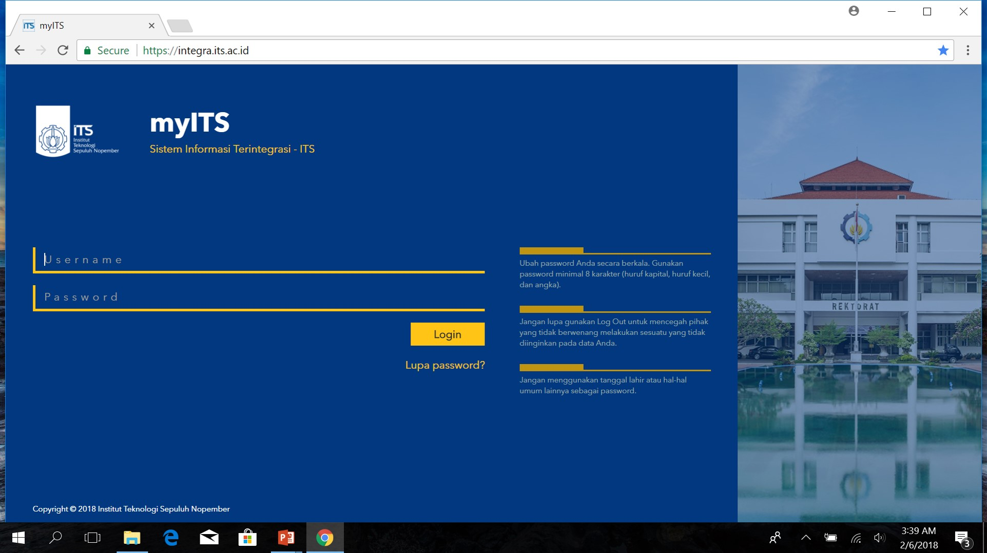
1.
myITS
DAFTAR ULANG
CUTI STUDI
EVALUASI STUDI
YUDISIUM
Integra.its.ac.id – Sim Akademik, username dan password akses jangan sampai lupa.

Slide 35
DAFTAR ULANG
1
Untuk mengikuti kegiatan akademik setiap mahasiswa wajib MENDAFTAR ULANG, dengan cara :
Membayar SPP sesuai jadwal
Mengisi FRS secara online setiap awal semester
Mahasiswa yang tidak mendaftar ulang sesuai jadwal, tidak diperkenankan mengikuti kegiatan akademik.
Mahasiswa yang tidak mendaftar ulang 2 (dua) semester berturut-turut dinyatakan mengundurkan diri melalui Surat Keputusan Rektor.

Slide 36
DAFTAR ULANG
2
Rektor dapat mempertimbangkan kembali status mahasiswa tersebut, dengan syarat :
Mahasiswa mengajukan surat permohonan aktif kembali kepada Rektor selambat-lambatnya 4 (empat) minggu sebelum perkuliahan semester berikutnya dimulai.
Apabila permohonan disetujui Rektor, maka mahasiswa diwajibkan membayar SPP selama periode tidak aktif dan wajib mendaftar ulang sesuai prosedur yang berlaku.
Ijin aktif kembali bagi mahasiswa tersebut hanya diberikan sekali selama studi di ITS dan waktu selama tidak aktif dihitung sebagai masa studi.

Slide 37
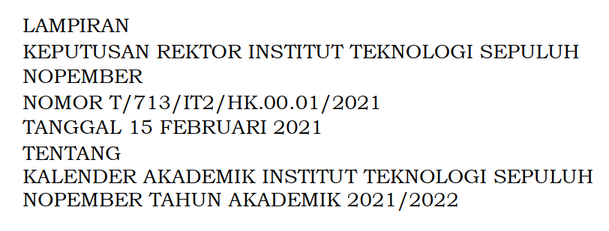
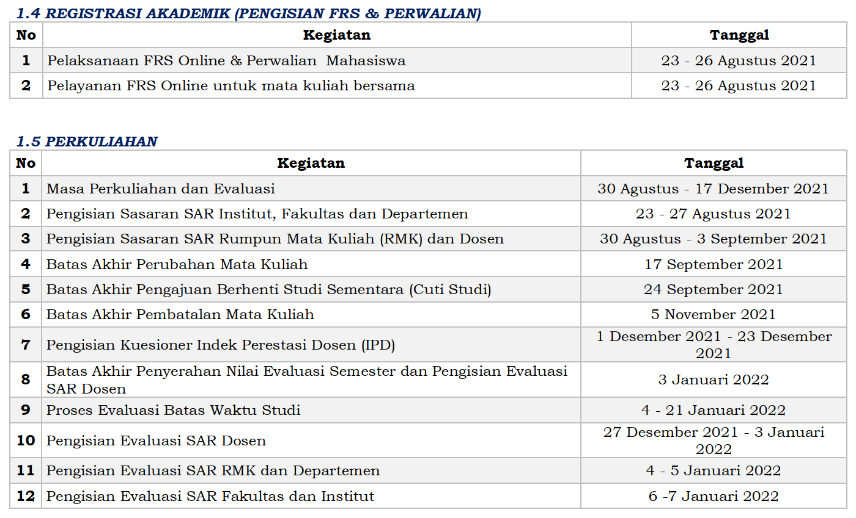
KALENDER AKADEMIK
Perhatikan jadwal-jadwal penting
Download di www.its.ac.id/pendidikan/2021/03/09/kalender-akademik/
2

Slide 38
STATUS MAHASISWA
3
Aktif
Tidak Aktif
Cuti

Slide 39
SYARAT CUTI
Minimal telah mengikuti kuliah 2 semester, kecuali bagi yang sakit rawat inap atau hamil.
Cuti maksimal 2 semester berturut-turut.
Cuti tidak diperhitungkan dalam masa studi
Pengajuan cuti paling lambat 4 minggu setelah semester dimulai (SPP 20 %), kecuali bagi yang sakit rawat inap atau hamil, bisa mengajukan cuti walau terlambat dengan membayar SPP 100 %.
Cuti sebelum masa pembayaran SPP berakhir tidak perlu membayar SPP.

Slide 40
PROSEDURE CUTI
FAKULTAS
DEPARTEMEN
PRODI
DEKAN
KEPALA / SEKRETARIS
5
3
SURAT CUTI DIKIRIM
WAKIL
REKTOR I
Dit. Pendidikan
Dosen Wali
Konsultasi dan persetujuan
INSTITUT
LOKET
1
1

Slide 41
LAYANAN ONLINE MAHASISWA

Slide 42
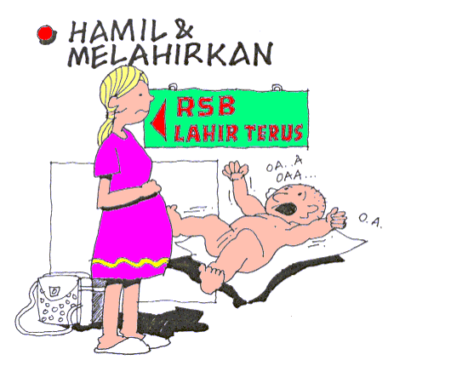
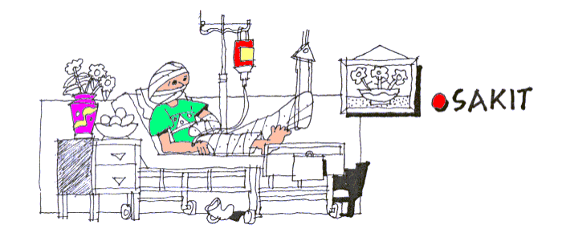
PENYEBAB CUTI DILUAR JADWAL
Rawat inap/rawat jalan dengan waktu
yang lama, dengan surat dokter

Slide 43
STATUS MAHASISWA
4
Mayoritas mahasiswa baru sudah atau sedang proses mendapatkan beasiswa untuk studinya.
Apabila proses beasiswa tidak disetujui, maka diberi kesempatan untuk biaya sendiri.
Informasi lengkap menghubungi Direktorat Pascasarjana & Pengembangan Akademik.

Slide 44
BIAYA PENDIDIKAN!
Mahasiswa wajib membayar SPP secara penuh (100%) pada semester berjalan dan dalam kurun masa waktu pembayaran SPP yang telah ditentukan.
Mahasiswa yang mengajukan ijin cuti setelah kuliah berjalan 4 (empat) minggu, diwajibkan membayar UKT atau SPP secara penuh.
TIDAK BAYAR dianggap tidak aktif pada semester berjalan dan dihitung masa studinya (kecuali izin cuti studi pada kurun waktu pembayaran SPP semester berjalan).
Dalam hal aktif kembali, apabila permohonan disetujui Rektor, maka mahasiswa diwajibkan membayar UKT atau SPP selama periode yang tidak mendaftar ulang dan wajib mendaftar ulang sesuai dengan prosedur yang berlaku.

Slide 45
BIAYA PENDIDIKAN-Pembebasan SPP/UKT!
Mahasiswa ITS program Joint Degree/ Double Degree yang sedang melakuka kegiatan akademik di perguruan tinggi mitra di luar negeri, dibebaskan dari pembayaran SPP kecuali program Joint Degree/ Double Degree yang mensyaratkan pembagian pendapatan SPP dengan perguruan tinggi mitra di luar negeri.
Mahasiswa yang mendapat penghargaan karena membawa nama baik ITS pada tingkat nasional atau internasional dengan kriteria tertentu yang ditetapkan melalui Keputusan Rektor.
Mahasiswa program magister yang mendapatkan beasiswa fresh graduate dan fast track.
Mahasiswa yang mendapatkan ijin cuti studi sebelum masa pembayaran UKT atau SPP pada semester berjalan berakhir.

Slide 46
BIAYA PENDIDIKAN-SPP/UKT Hanya 10%!
Mahasiswa program magister yang telah menyelesaikan semua mata kuliah termasuk tesis, tetapi belum memenuhi persyaratan nilai minimal bahasa asing dan/atau publikasi
Mahasiswa program doktor yang telah menyelesaikan semua mata kuliah dan telah dinyatakan lulus dalam ujian tertutup disertasi, tetapi belum memenuhi persyaratan nilai minimal bahasa asing dan/atau belum melaksanakan sidang promosi doktor
mahasiswa aktif yang mengikuti kegiatan akademik di luar ITS seperti student exchange, final project, internship/magang, short program, pembimbingan bersama, publikasi bersama, penelitian bersama, rancang bangun/implementasi sains dan teknologi, sandwich, transfer kredit, dan training selama lebih dari 8 (delapan) minggu dalam jangka waktu 1 (satu) semester

Slide 47
BIAYA PENDIDIKAN-Dapat Menarik SPP/UKT!
Mahasiswa dapat melakukan penarikan UKT atau SPP sebesar 80%, apabila mahasiswa mengajukan ijin cuti studi paling lambat minggu ke 4 (empat) masa perkuliahan.
Cuti yang diajukan oleh mahasiswa setelah kegiatan perkuliahan berjalan 4 (empat) minggu atau lebih, biaya pendidikan yang telah dibayarkan tidak dapat ditarik kembali.
Penarikan UKT atau SPP sebesar 100% dapat diberikan apabila: a. Mahasiswa tersebut dinyatakan berhenti studi atau diberhentikan; atau b. Mahasiswa tersebut mengajukan ijin cuti studi sebelum masa pembayaran UKT atau SPP pada semester berjalan berakhir.

Slide 48
BIAYA PENDIDIKAN-Dapat Menarik SPP/UKT!
Mahasiswa program doktor yang telah membayar SPP dan menjalani sidang tertutup, serta lulus yudisium pada semester berjalan berhak menarik SPP sebesar 50%
Mahasiswa yang mendapatkan beasiswa pada semester berjalan, berhak menarik SPP/UKT.

Slide 49
PIN Penomoran Ijazah Nasional
PIN akan diberikan apabila:
Masa Studi Mahasiswa tidak melebihi masa studi yang telah ditetapkan oleh SNDIKTI.
8 semester untuk Program Magister
14 semester untuk Program Doktor
Data akademik sesuai dengan yang ada di kurikulum.
Pelaporan dilakukan secara berkala di PDDIKTI.

Slide 50
SKPI Surat Keterangan Pendamping Ijazah
SKPI Program Pascasarjana:
Kegiatan Internasionalisasi
Student Exchange
Double Degree
Joint Research, dll
Seminar Internasional
Penghargaan
Sertifikasi Kompetensi

Slide 51
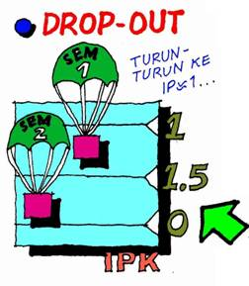
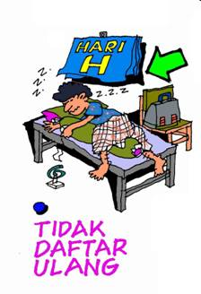
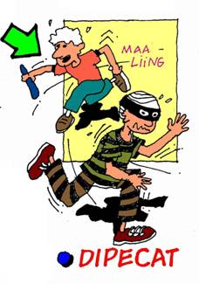

Slide 52
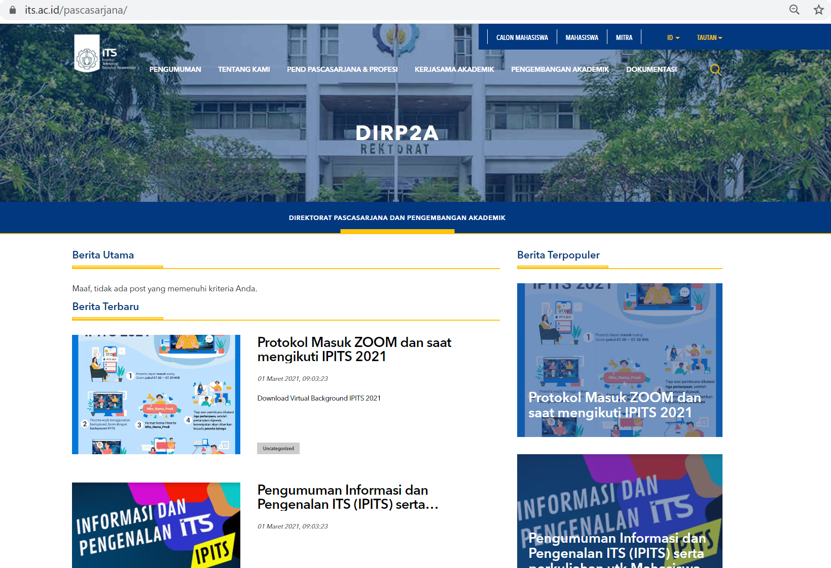
Website Pascasarjana

Slide 53
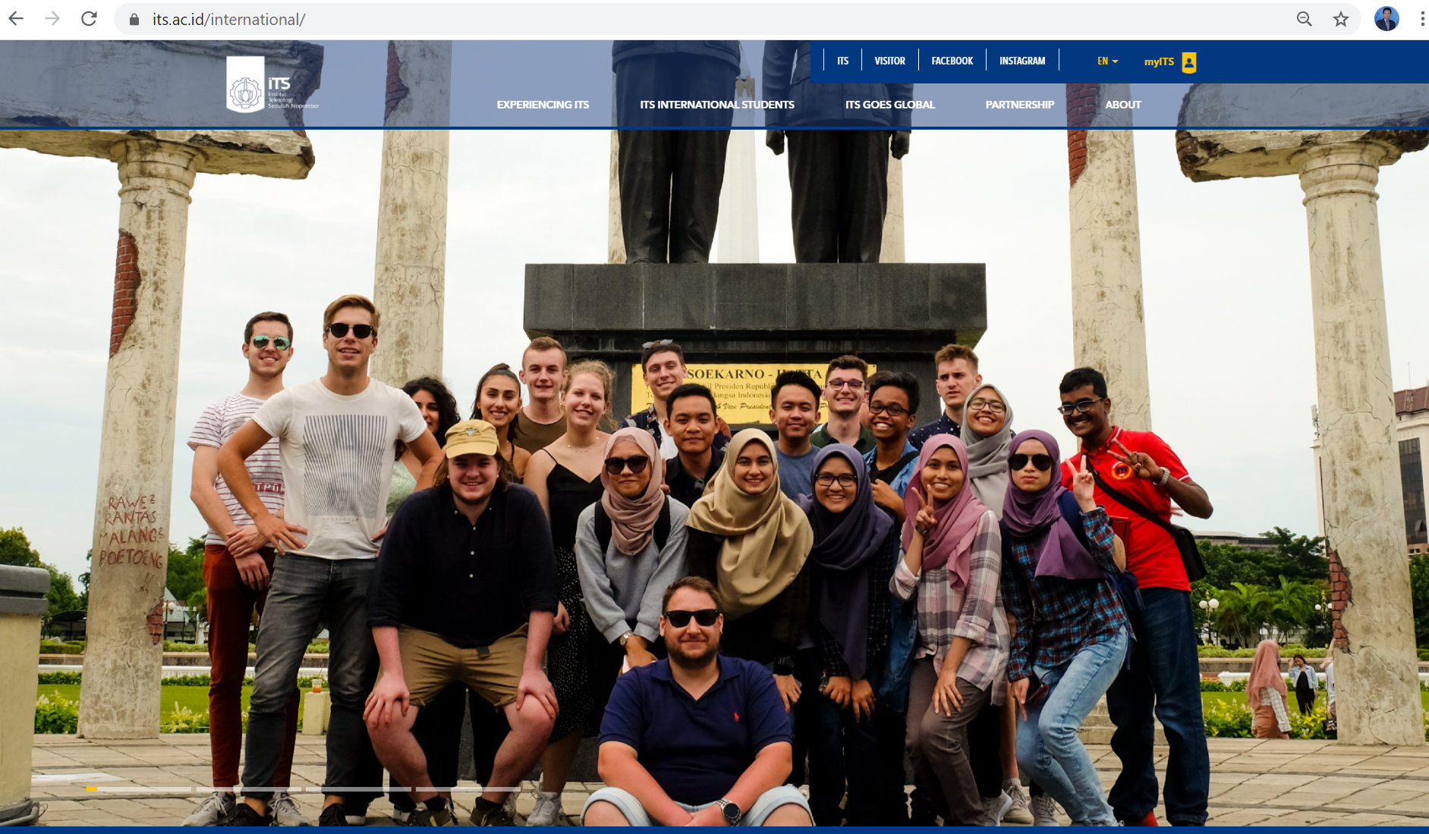
International Office

Slide 54
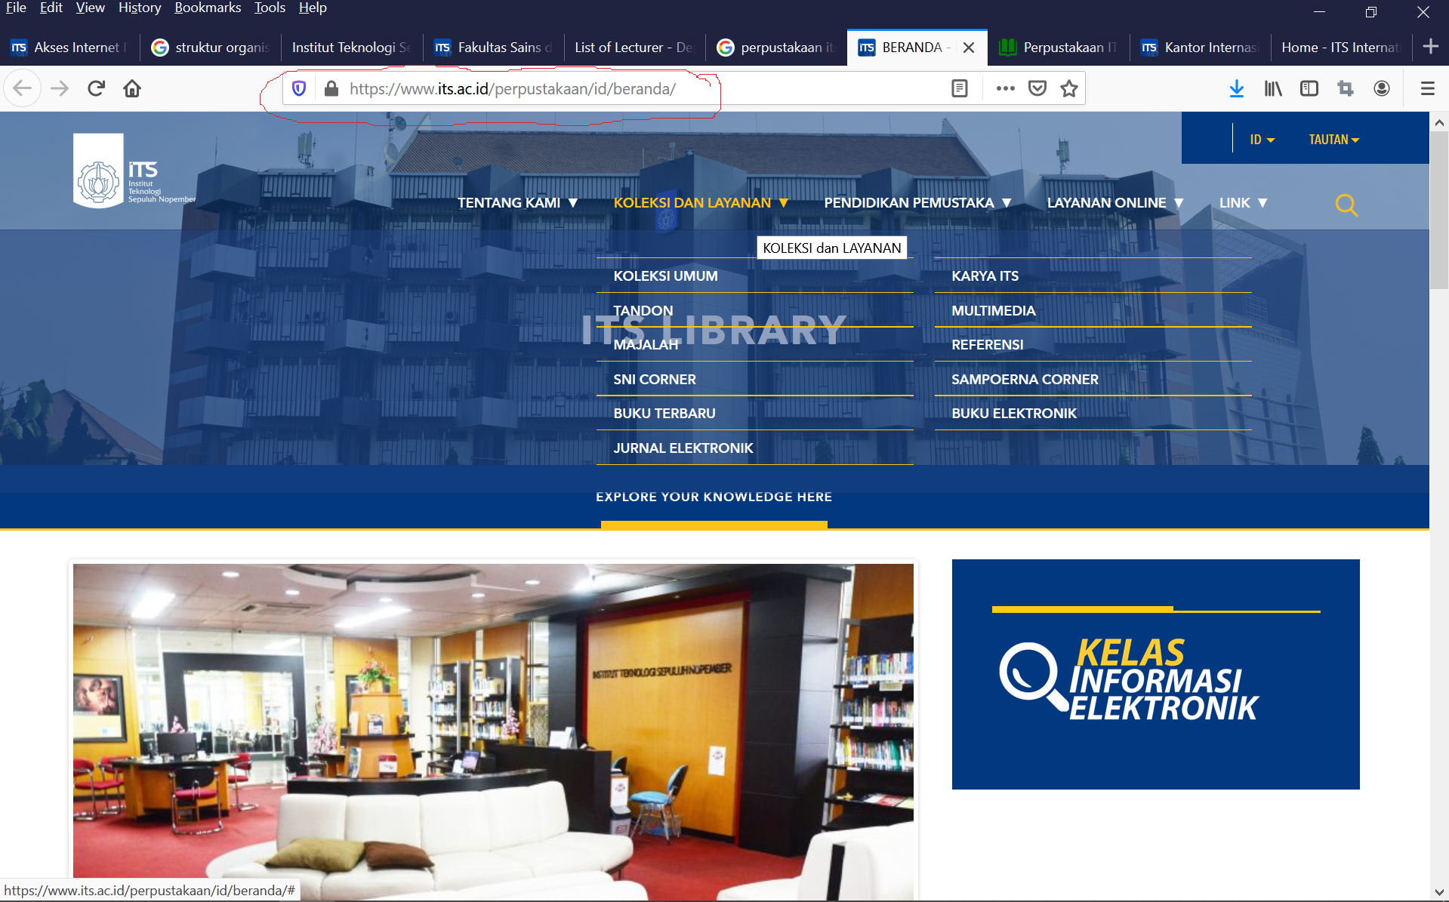
Perpustakaan ITS

Slide 55
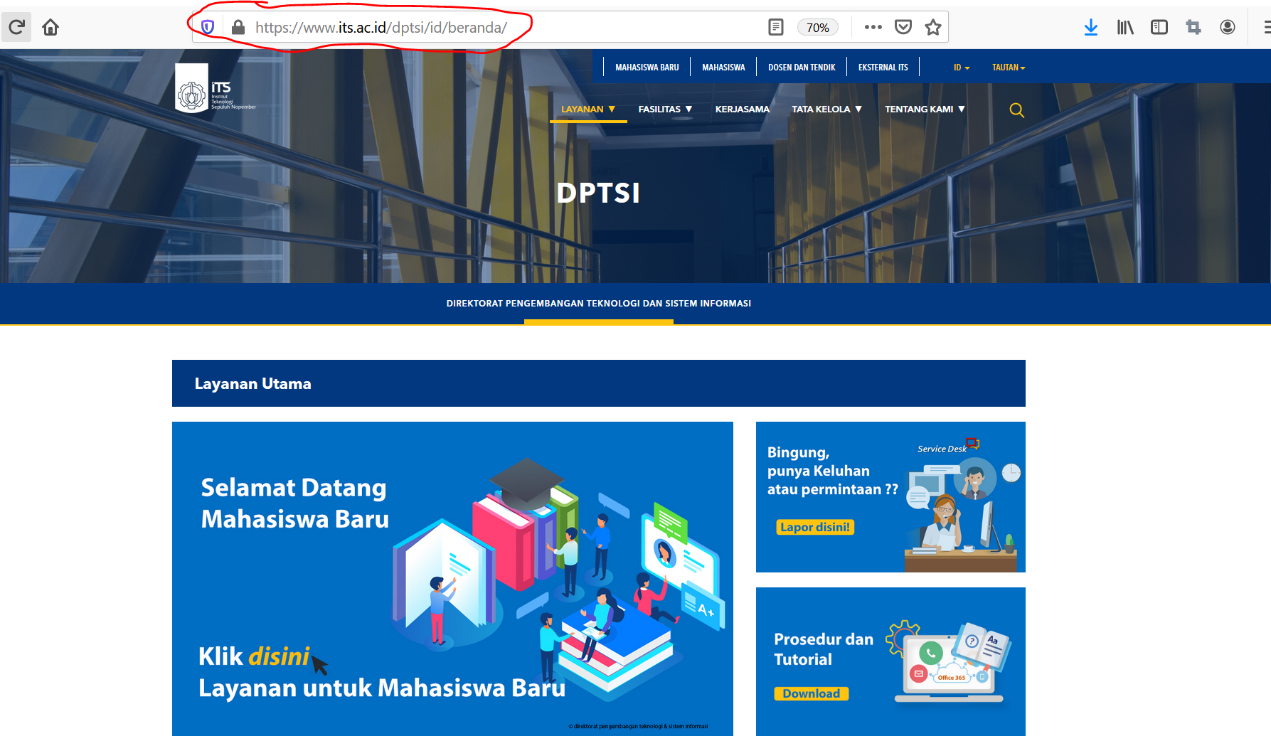
DPTSI – Direktorat Pengembangan Teknologi & Sistem Informasi

Slide 56
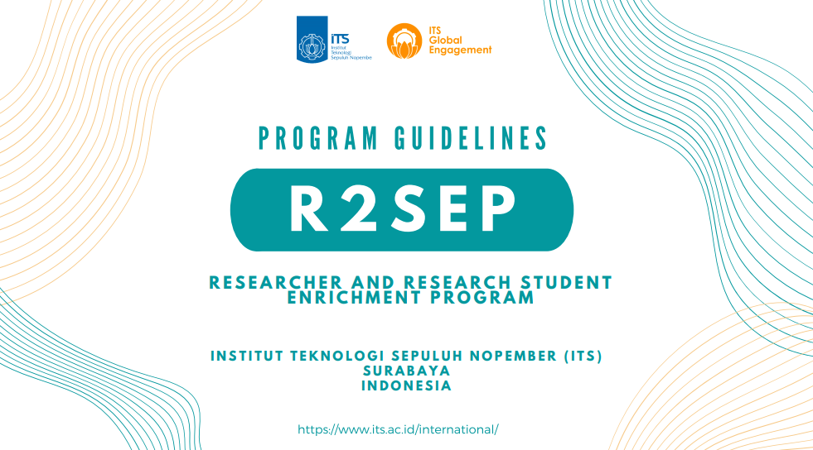
WAJIB UNTUK MABA DAN MASUK DI SKPI

Slide 58
IPITS PRODI
Biologi: 24 Agustus, Pukul 13.00
Fisika: 25 Agustus, Pukul 10.00
Kimia: 25 Agustus, Pukul 09.00
Statistika: 25 Agustus, Pukul 08:30
Matematika: 24 Agustus, Pukul 13:00
Teknik Mesin 24 Agustus, Pukul 11.00
Teknik Fisika: 24 Agustus jam 13.30
Teknik Material & Metalurgi 24 Agustus, Pukul 15.00
Teknik Kimia, 25 Agustus, Pukul 07.30
T. Sistem dan Industri 25 Agustus, Pukul 09.00
Geomatika: 25 Agustus, Pukul 08.30
Arsitektur: 25 Agustus Pukul 10.00
PWK: 25 Agustus, Pukul 09.00
Teknik Sipil: 25 Agustus, Pukul 09.00
Teknik Lingkungan: 25 Agustus, Pukul 09.00
Teknik Sistem Perkapalan: 25 Agustus, Pukul 09.00
Teknik Kelautan: 25 Agustus, Pukul 10.00
Teknik Elektro: 25 Agustus, Pukul 10.00
Teknik Informatika: 25 Agustus, Pukul 09.00
Sistem Informasi: 25 Agustus, Pukul 13.00
Manajemen Teknologi, 27/08/2021, 18.30

Slide 59
Selamat Belajar
Semoga lancar dan sukses dalam menempuh studi di Program Pascasarjana – Institut Teknologi Sepuluh Nopember

